Slide 1


GEOMETRIA ANALÍTICA
Parábolas
Profª Juliana Schivani
docente.ifrn.edu.br/julianaschivani
juliana.schivani@ifrn.edu.br

Slide 2


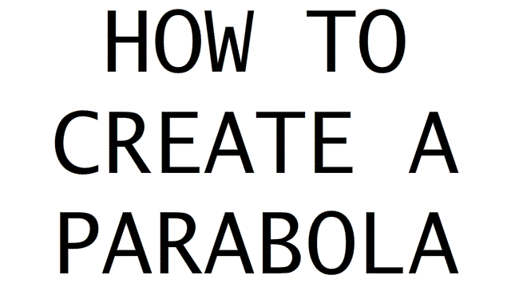
Como construir uma parábola?

Slide 3

Onde estão as parábolas?
CÔNICA

Slide 4
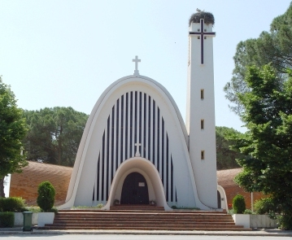

Slide 5
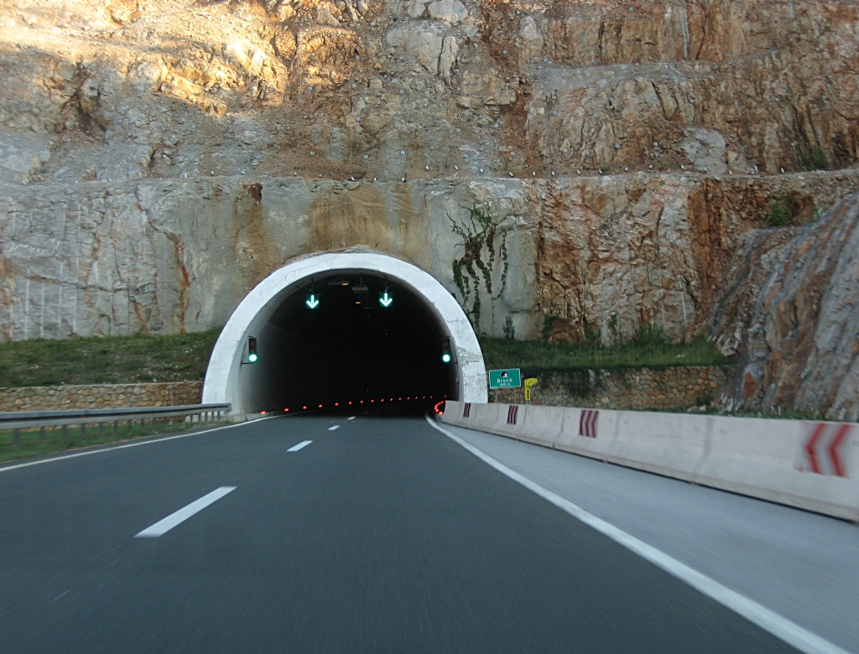

Slide 6
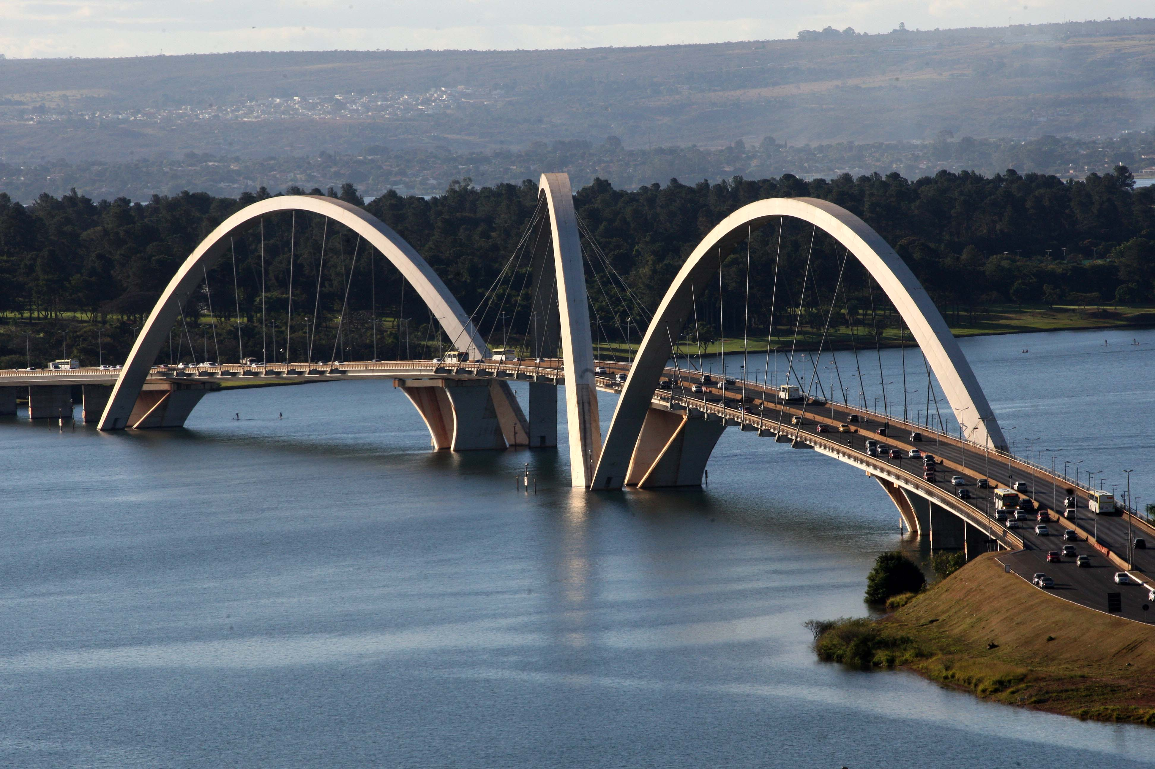

Slide 7
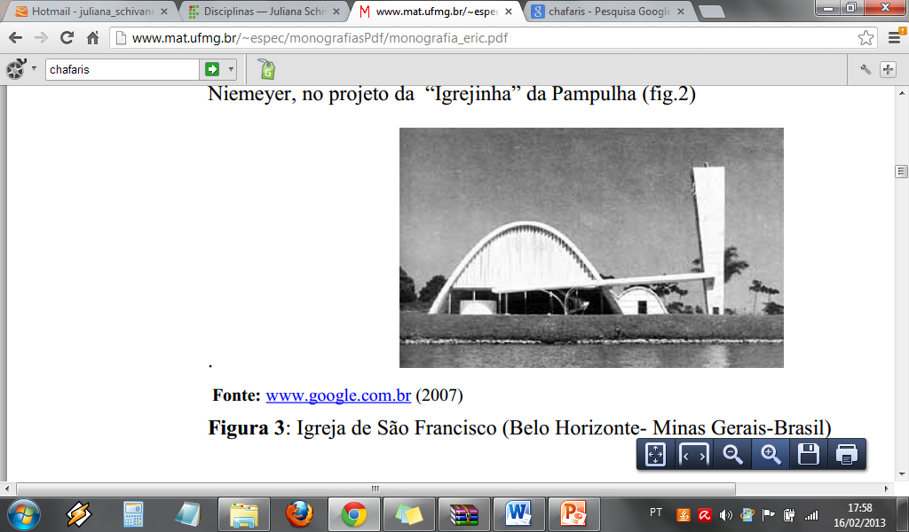
Notes:
centenário Oscar Niemeyer, no projeto da “Igrejinha” da Pampulha (Belo Horizonte- Minas Gerais-Brasil)

Slide 8


Slide 9
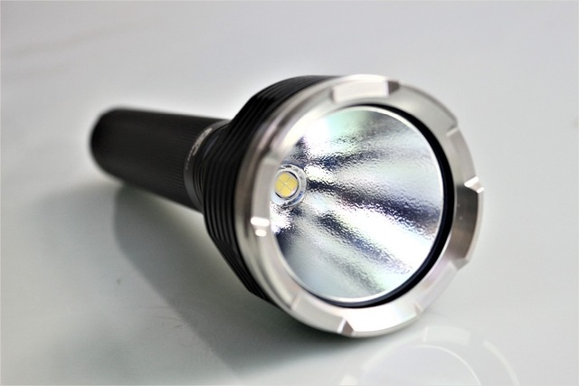

Slide 10
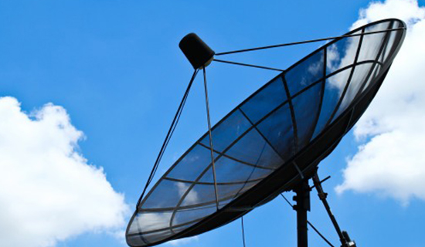

Slide 11
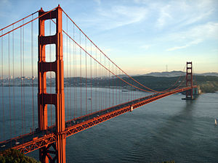

Slide 12
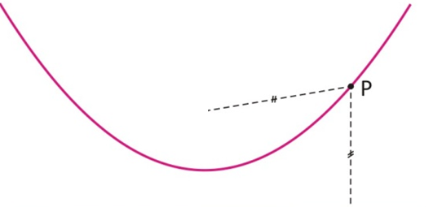

Definição
Dada uma reta d e um ponto F fixos, o conjunto de pontos que estão equidistantes da reta e de F é uma parábola de foco F e diretriz d.

Slide 13
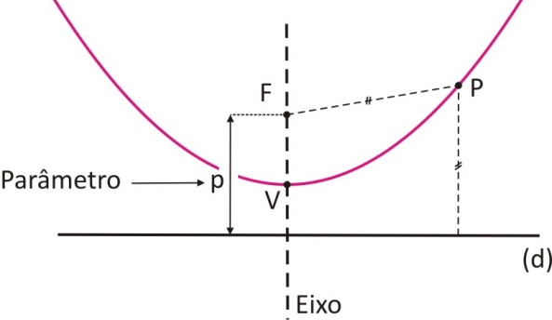
Elementos
foco
vértice
diretriz

Slide 14
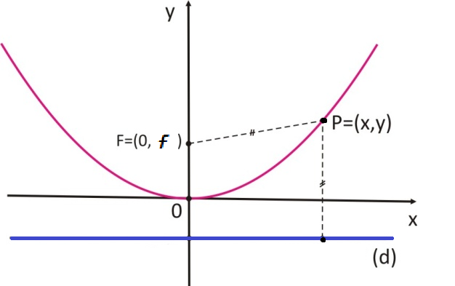

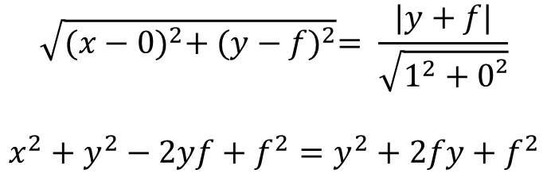


Equação reduzida
$$d: y = – f$$
$$FP = Pd$$
$$\sqrt{{(x−0)}^{2}+ {(y−f)}^{2}}= \frac{|y+f|}{\sqrt{1^{2}+0²}}$$
$$x^{2}+y^{2}−2yf+f^{2}=y^{2}+2fy+f^{2}$$
$$x^{2}=4fy$$
$$x^{2}=2py$$

Slide 15
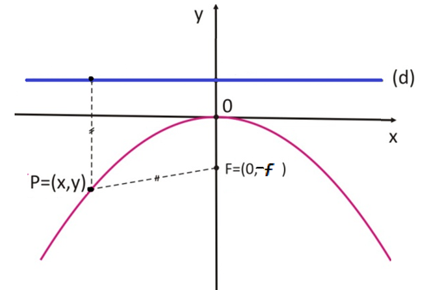

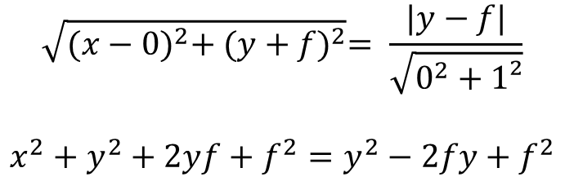


Equação reduzida
$$d: y = f$$
$$FP = Pd$$
$$\sqrt{{(x−0)}^{2}+ {(y+f)}^{2}}= \frac{|y−f|}{\sqrt{0^{2}+1²}}$$
$$x^{2}+y^{2}+2yf+f^{2}=y^{2}−2fy+f^{2}$$
$$x^{2}=−4fy$$
$$x^{2}=−2py$$

Slide 16
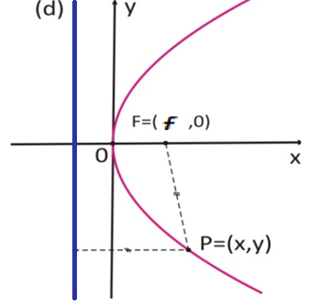


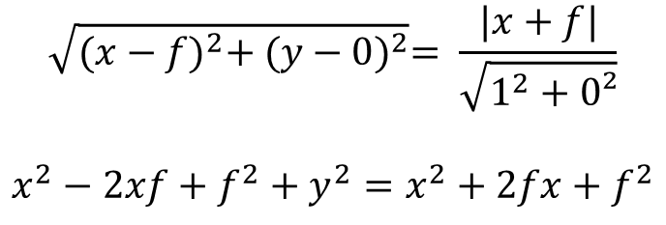

Equação reduzida
$$d:x =−f$$
$$FP = Pd$$
$$\sqrt{{(x−f)}^{2}+ {(y−0)}^{2}}= \frac{|x+f|}{\sqrt{1^{2}+0²}}$$
$$x^{2}−2xf+f^{2}+y^{2}=x^{2}+2fx+f^{2}$$
$$y^{2}=4fx$$
$$y^{2}=2px$$

Slide 17
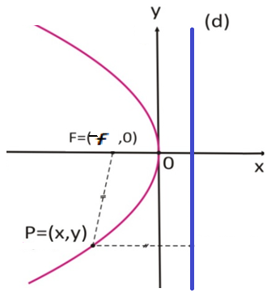

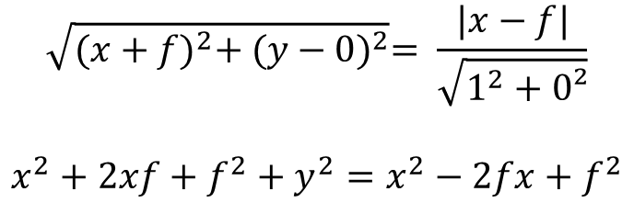


Equação reduzida
$$d:x = f$$
$$FP = Pd$$
$$\sqrt{{(x+f)}^{2}+ {(y−0)}^{2}}= \frac{|x−f|}{\sqrt{1^{2}+0²}}$$
$$x^{2}+2xf+f^{2}+y^{2}=x^{2}−2fx+f^{2}$$
$$y^{2}=−4fx$$
$$y^{2}=−2px$$

Slide 18

Vértice fora da origem
$$x² = 2py$$
$$(x – xo)² = 2p (y – yo)$$
$$V (xo, yo)$$
y
y – y_{o}
y_{o}
x_{o}
x
X – X_{o}

Slide 19


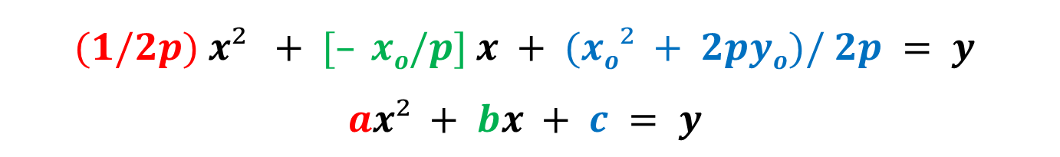

Equação geral
$$(x – xo)² = 2p (y – yo)$$
$$x^{2} – 2xxo +xo² = 2py – 2pyo$$
$$x² + (– 2xo)x + (xo² + 2pyo) = 2py$$
$$2p$$
$$2p$$
$$(1/2p) x² + [– xo/p] x + (xo² + 2pyo)/ 2p = y$$
$$ax² + bx + c = y$$

Slide 20
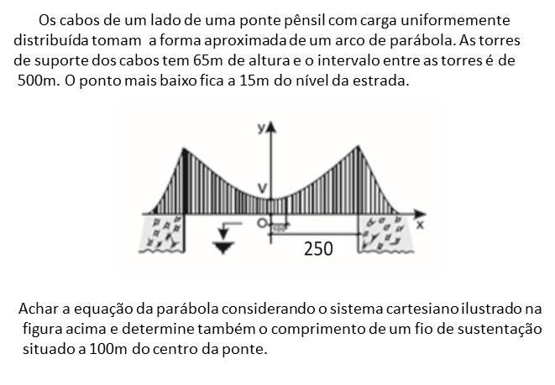
Notes:
Y=1/1250x² + 15
para x = 100m => y = 23m

Slide 21
GEOMETRIA ANALÍTICA
Parábolas
Profª Juliana Schivani
docente.ifrn.edu.br/julianaschivani
juliana.schivani@ifrn.edu.br

